Slide 1
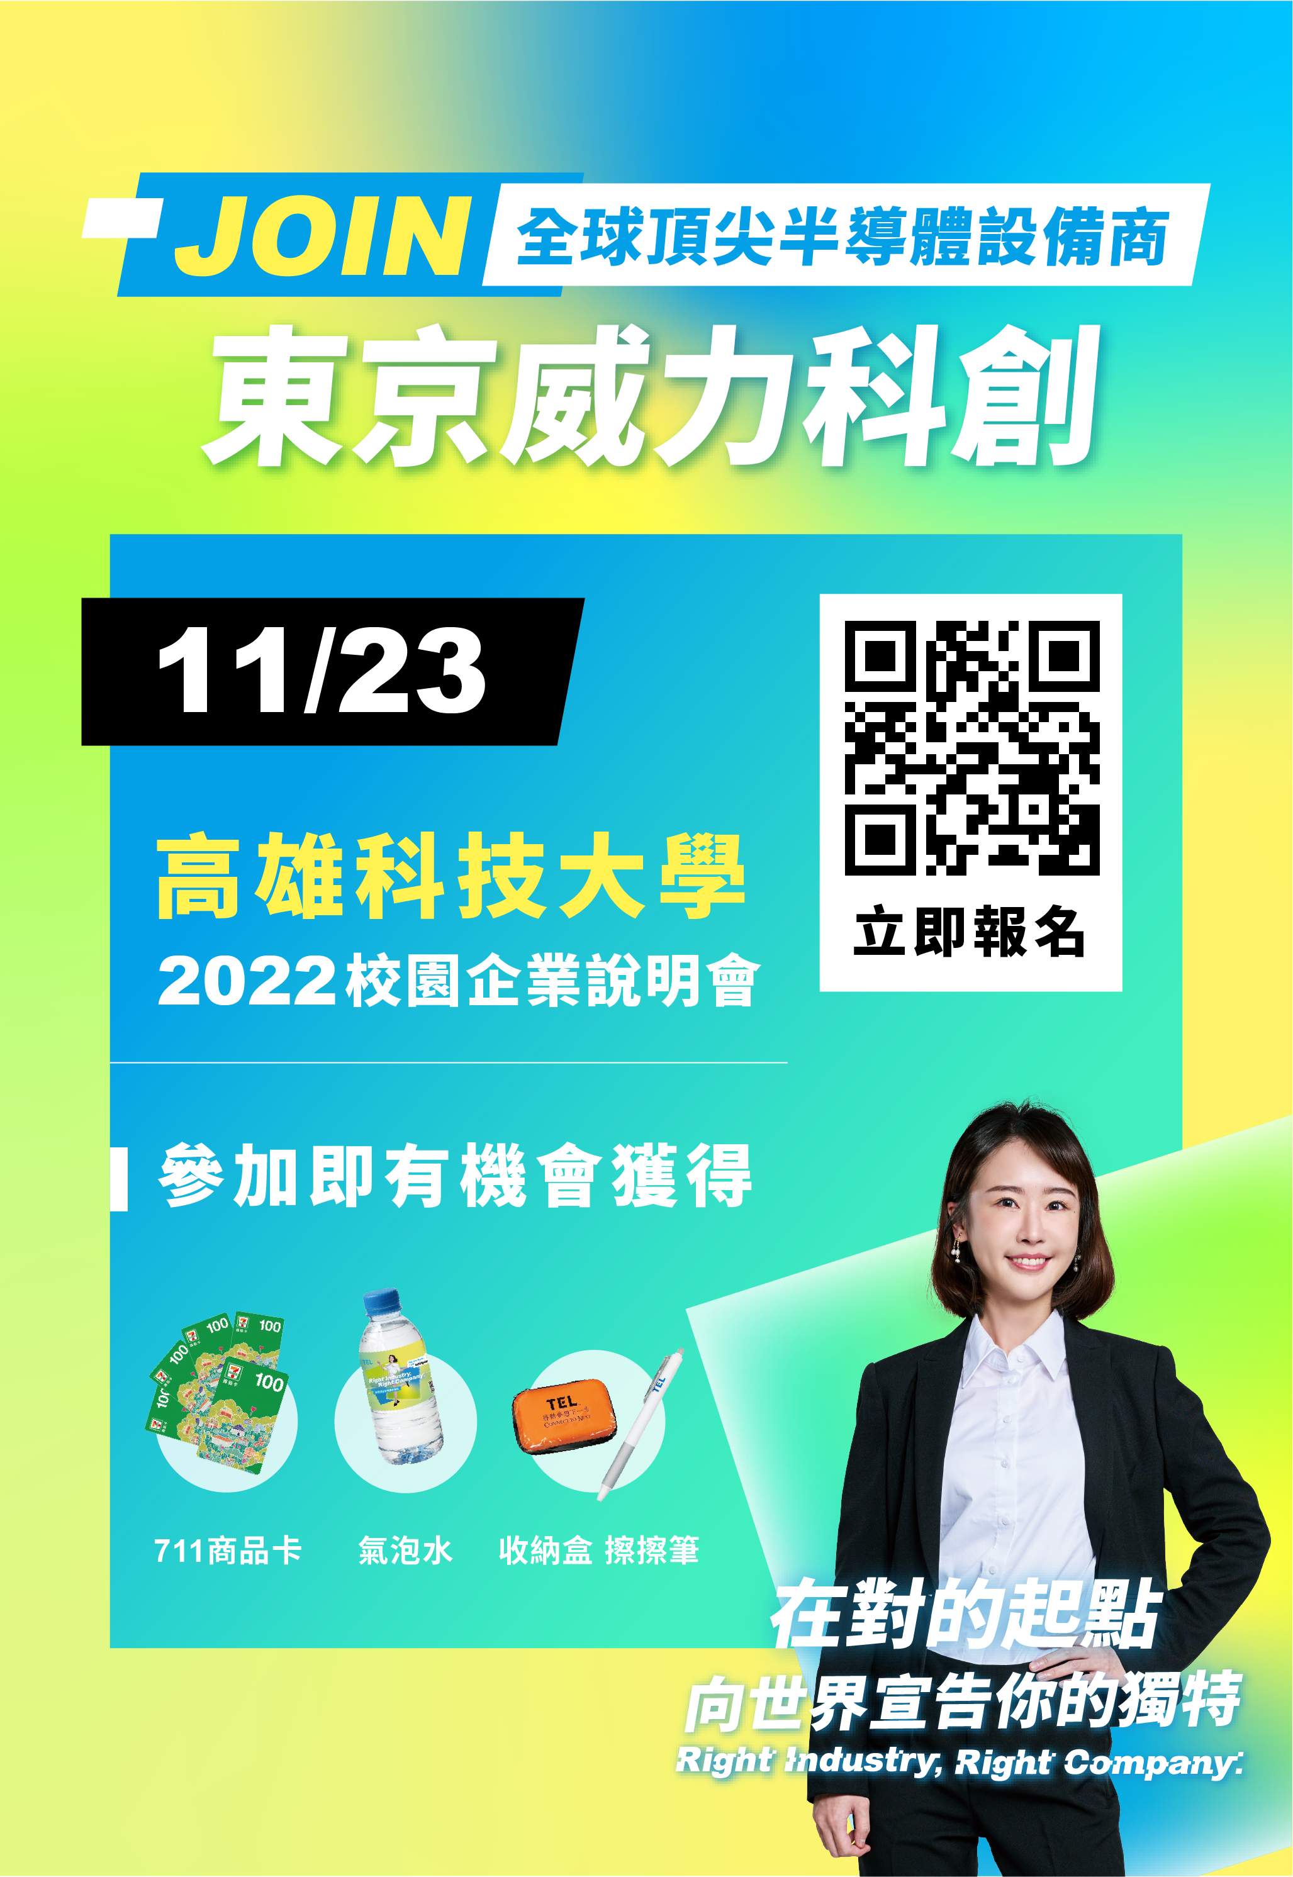
活動資訊內容
📣📣全球頂尖半導體設備商，正在尋找最優秀的你！
在對的起點，向世界宣告你的獨特！
TEL東京威力科創，2022校園企業說明會【免費報名中】
免費出席，除有美味餐點外，現場備有限量好禮大放送 ！
TEL是怎樣的公司，值得成為初入社會的你最佳起點？↓
👍日本NO.1！日本最大半導體設備商
👍創新技術！全球80%電子設備與TEL技術息息相關
👍最具前景！未來發展無限的半導體產業
加入TEL，與志同道合的夥伴一同前進
勇敢突破自我，TEL the World I AM_______
說明會資訊：11/23(三) 12:30，建工校區曉東講堂
➡在TEL開啟職涯新篇章, 手刀報名說明會→
連結：https://pse.is/4hj9rz
➡看看木曜女神阿部瑪利亞如何介紹TEL→
http://user172759.psee.io/43tg5j
#TEL #2022校園企業說明會 #新鮮人必選 #免費員工餐超美味
#新職場 #保障年薪14個月 #多元福利獎金 #飯店式單人宿舍
附圖

